Slide 1
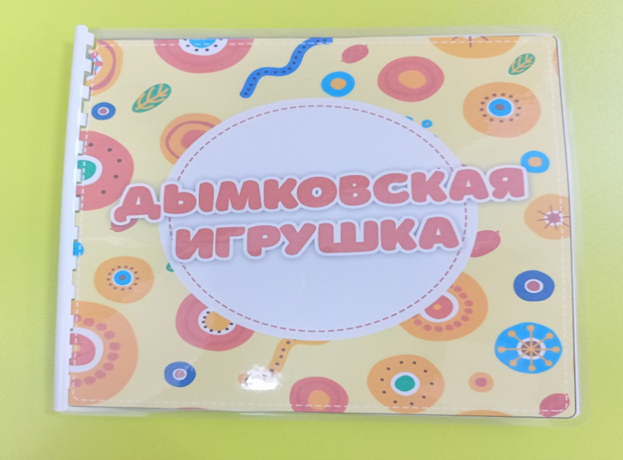
Тематический альбом Дымковская игрушка для детей 3-4 лет
Выполнила: воспитатель 1кв.кат.
Макарова Илона Наилевна
МДОАУ «Детский сад №108 «Почемучка» г.Орска

Slide 2
Цель : формирование представления о дымковской игрушке
Задачи :
1. Формировать представление детей об узорах и формах росписи дымковских игрушек.
2. Развивать умение замечать характерные особенности дымковской игрушки.
3. Воспитывать интерес к народной игрушке.
Тематический альбом состоит из игр -упражнений и игровых заданий: найди пару, собери пирамидку, раскрась лощадку и др.
Методические рекомендации: альбом можно использовать как в процессе самостоятельной деятельности, так и в индивидуальной работе с воспитанниками.
В ходе выполнения заданий педагог уточняет знания об элементах росписи дымковской игрушки, показывает ее необычность, яркость, тем самым формирует интерес к игрушке .
Усложнение: играть можно в паре, когда один из воспитанников выполняет роль взрослого и задание «собери пирамидку» выполнять на скорость.

Slide 3
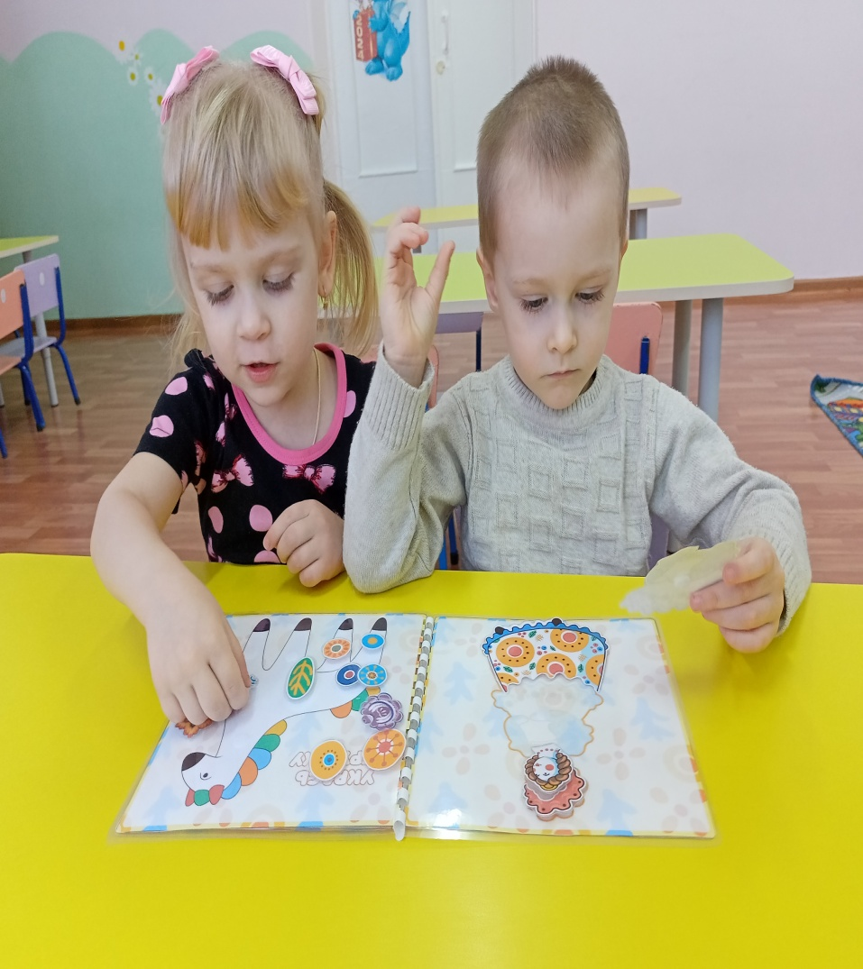
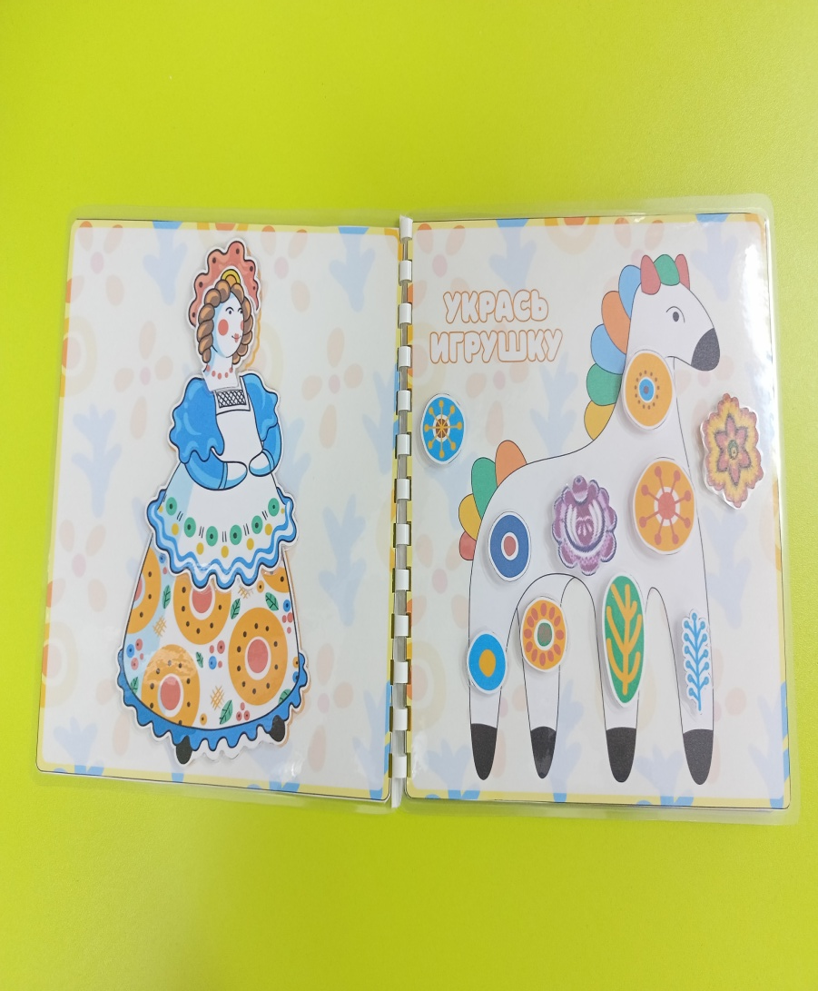
«Собери барышню» «Укрась лошадку элементами дымковской росписи»

Slide 4
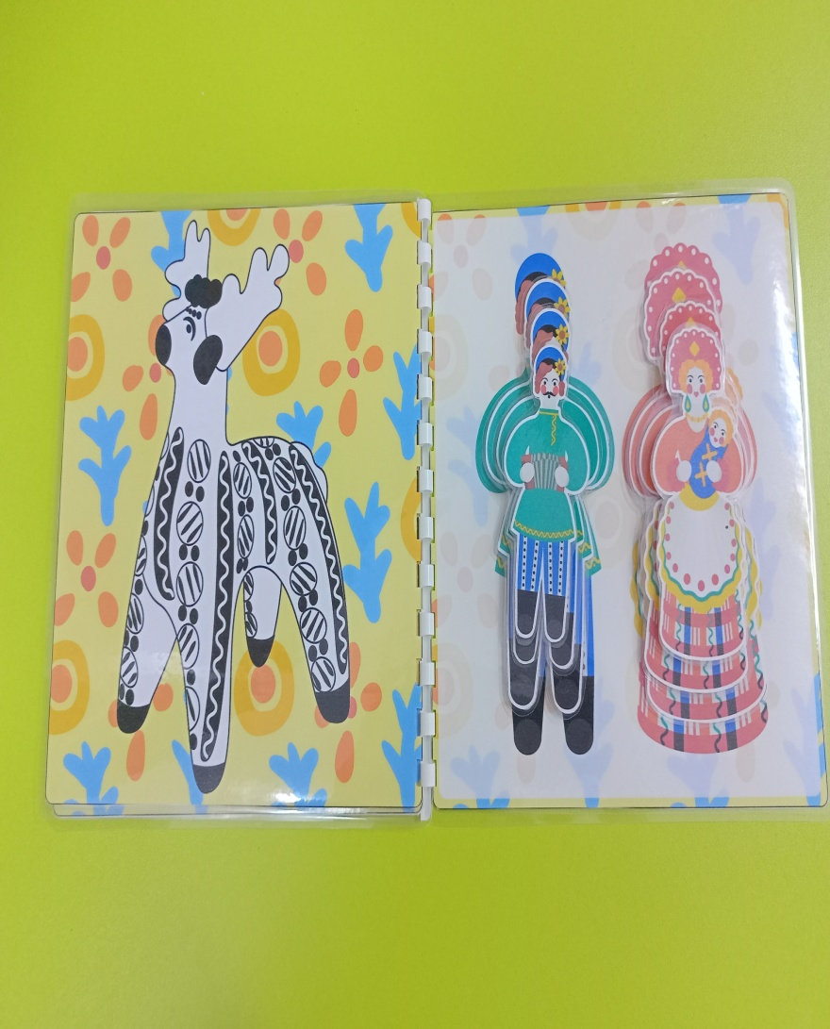
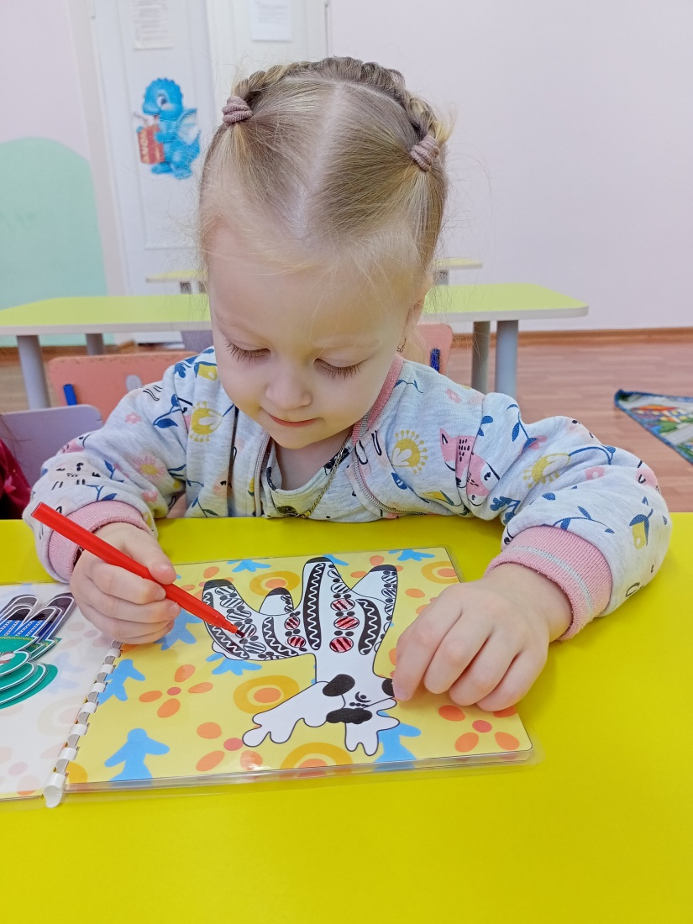
ИГРА-УПРАЖНЕНИЕ «Раскрась дымковского оленя»

Slide 5
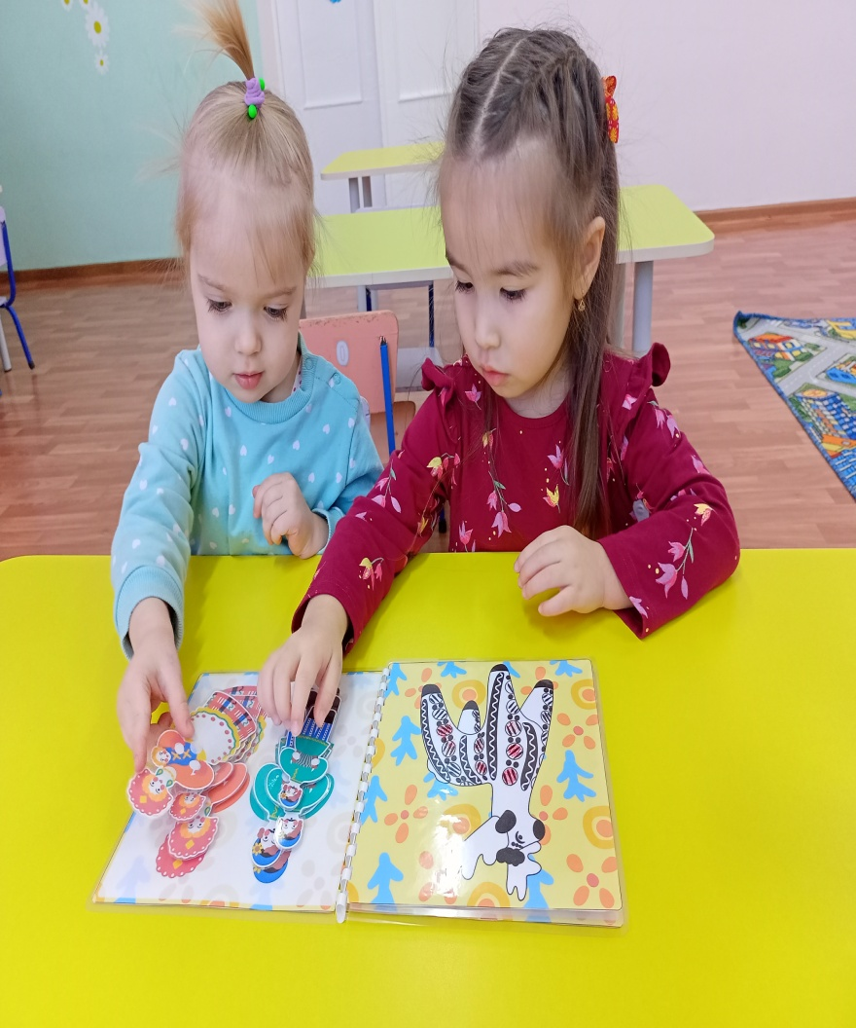

«Кто быстрее соберет пирамидку»

Slide 6
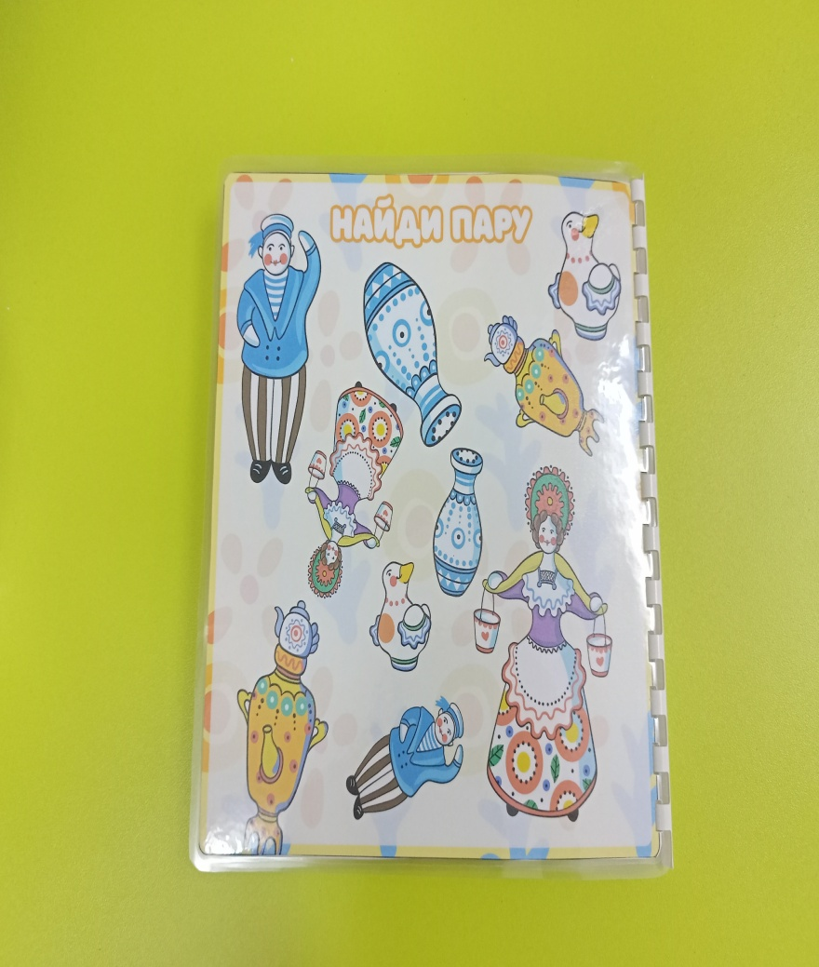
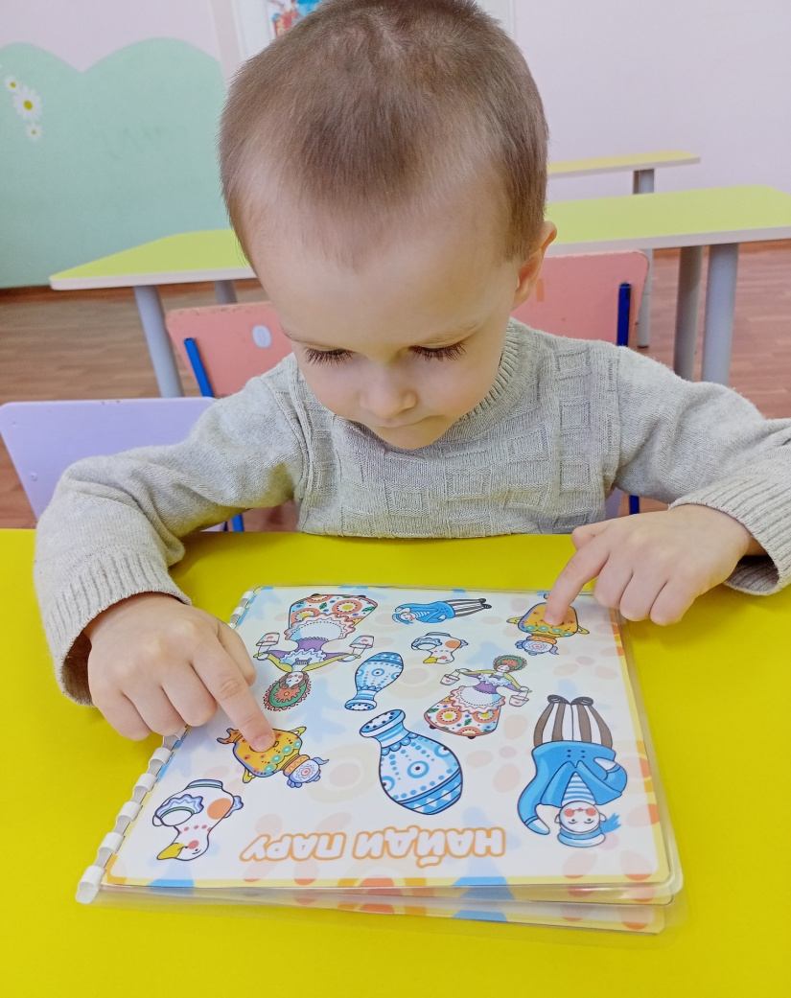
«НАЙДИ ПАРУ»

